Slide 1
transform&animation
讲师：孟庆和

Slide 2
transform
变换 变形
对元素进行平移、旋转、缩放、倾斜
不会对其他布局产生影响
transform ： none | <transform-function> [ <transform-function> ]*

Slide 3
translate() 平移
rotate() 旋转
scale() 缩放
skew() 倾斜
matrix() 扩展资料

Slide 4
translate
偏移
语法：translate(tx[,ty]) tx 表示x轴方向偏移，ty表示 y轴方向偏移，ty未指定 则默认为 0
拆分
translateX(tx)
translateY(ty)

Slide 5
rotate
旋转
语法：rotate(<angle>)
度数单位 ： deg

Slide 6
scale
缩放
语法： scale(<number>[,<number>]?)
number 大于1 放大，小于1 缩小
如果没有设置y 轴的值 则与 x轴一样

Slide 7
skew
倾斜
skew(<angle>[,<angle>]?)
如果y轴参数未提供，则值为0

Slide 8
x取值为正，X轴不动，y轴逆时针倾斜一定角度
x取值为负，X轴不动，y轴顺时针倾斜一定角度
y取值为正，y轴不动,x轴顺时针倾斜一定角度
y取值为负，y轴不动,x轴逆时针倾斜一定角度

Slide 9
martix
深入浅出CSS Transform
线性代数拾遗（三）：线性变换以及矩阵的意义
理解CSS3 transform中的Matrix(矩阵)

Slide 10
transform-origin
中心原点
[ <percentage> | <length> | left | center① | right ] [ <percentage> | <length> | top | center② | bottom ]?
默认值：50% 50% center center

Slide 11
3D transform

Slide 12
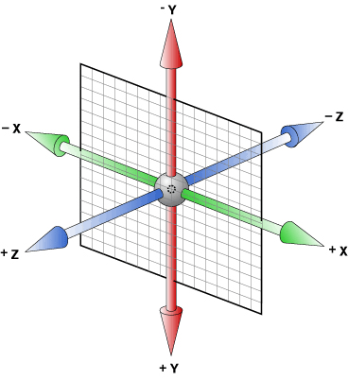

Slide 13
perspective
观察者到物体的距离
perspective：none | <length>
参考演示：https://codepen.io/desandro/pen/bMqZmr

Slide 14
perspective-origin
perspective-origin：[ <percentage> | <length> | left | center① | right ] [ <percentage> | <length> | top | center② | bottom ]?
默认值：50% 50%，效果等同于center center

Slide 15
translate3d()
translateZ()
rotate3d()
rotateX()
rotateY()
rotateZ()
合成函数：
translate3d( tx, ty, tz )
scale3d( sx, sy, sz )
rotate3d( rx, ry, rz, angle )

Slide 16
transform-style
transform-style：flat | preserve-3d
preserve-3d 指定子元素定位在三维空间内

Slide 17
face--front { transform: rotateY( 0deg) translateZ(100px); }
face--right { transform: rotateY( 90deg) translateZ(100px); }
face--back { transform: rotateY(180deg) translateZ(100px); }
face--left { transform: rotateY(-90deg) translateZ(100px); }
face--top { transform: rotateX( 90deg) translateZ(100px); }
face--bottom { transform: rotateX(-90deg) translateZ(100px); }

Slide 18
backface-visibility
决定一个元素背面面向用户时是否可见
值：visible | hidden
visible 指定元素背面可见，允许显示正面的镜像。

Slide 19
感谢！

